Slide 1
Programul Interreg IPA Romania-Serbia
REZILIENȚĂ TRANSFRONTALIERĂ INTELIGENTĂ ÎN SITUAȚII DE URGENȚĂ
CONSILIUL JUDEȚEAN CARAȘ-SEVERIN

Slide 2

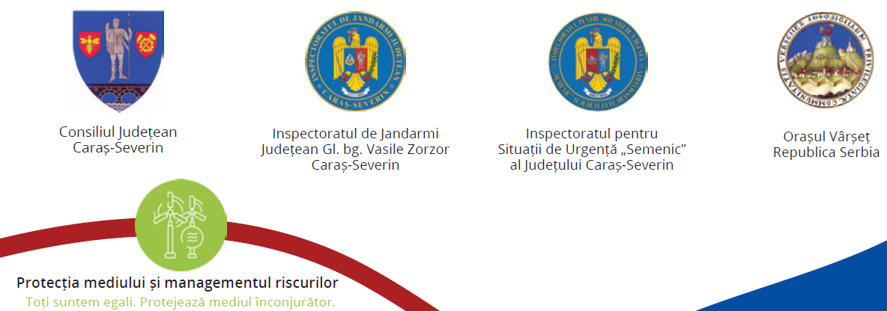
Parteneriatul proiectului include instituții publice cu atribuții în gestionarea situațiilor de urgență:
decembrie 2024 – decembrie 2026
RORS 00043 REZILIENȚĂ TRANSFRONTALIERĂ INTELIGENTĂ ÎN SITUAȚII DE URGENȚĂ

Slide 3
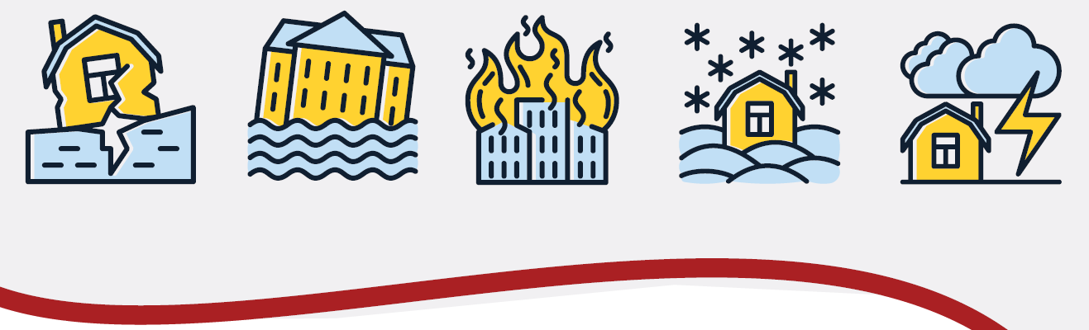
Situațiile de urgență: evenimente neprevăzute care pot avea consecințe grave asupra siguranței populației, mediului și infrastructurii, necesitând intervenții rapide și eficiente.
Situațiile de urgență pot degenera, potențialele consecințe ale dezastrelor naturale, accidentelor tehnologice (industriale) nu se opresc la granița româno-sârbă;
Lanțul de cauzalitate dintre diverse evenimente poate necesita intervenție integrată.
RORS 00043 REZILIENȚĂ TRANSFRONTALIERĂ INTELIGENTĂ ÎN SITUAȚII DE URGENȚĂ

Slide 4
Situațiile de urgență:
Riscurile comune determină autoritățile să consolideze în comun:
prevenirea
protecția
pregătirea
sensibilizarea populației
evenimente neprevăzute;
consecințe grave asupra populației, mediului și infrastructurii;
dezastrele și accidentele industriale nu se opresc la granița româno-sârbă;
Partenerii își propun:
gestionarea inteligentă integrată în situații de urgență
cooperare instituțională, introducând conceptul de reziliență în analizarea gestionării dezastrelor.
RORS 00043 REZILIENȚĂ TRANSFRONTALIERĂ INTELIGENTĂ ÎN SITUAȚII DE URGENȚĂ

Slide 5
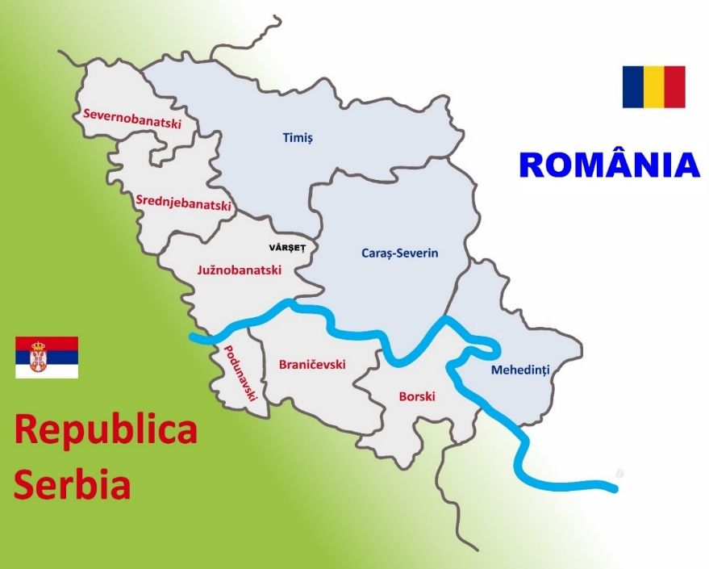
Rezultatele așteptate
au ca scop creșterea adaptării la schimbările climatice,
prevenirea dezastrelor și protecția mediului.
Consolidarea legăturilor dintre tehnologii și societate pentru gestionarea transfrontalieră a dezastrelor.

Slide 6
CENTRUL INTELIGENT TRANSFRONTALIER PENTRU SITUAȚII DE URGENȚĂ gestionat de Consiliul Județean Caraș-Severin
dublă destinație: pentru comunitate și la nivel decizional.
va promova colaborarea între instituții și comunitate pentru a dezvolta planuri de urgență locale adaptate.
Comitetul Județean pentru Situații de Urgență Caraș-Severin poate folosi centrul pentru gestionarea unor avertismente privind apariția unor situații de urgență.
SPRIJIN DE URGENȚĂ INTEGRAT
prin dezvoltarea unor întâlniri cu comunitatea orașului Vârșeț în care se va discuta despre:
Digitalizare;
Reziliență;
Protecția mediului;
Prevenirea riscurilor naturale pentru îmbunătățirea adaptării la schimbările climatice.
PLANUL COMUN pentru prevenirea riscurilor naturale, îmbunătățirea adaptării la schimbările climatice, reziliența comunității
va fi realizat în urma unor întâlniri cu membrii ai comunității, pentru a fi folosit în situații de urgență și pentru a informa cu privire la reziliență și protecția mediului.

Slide 7
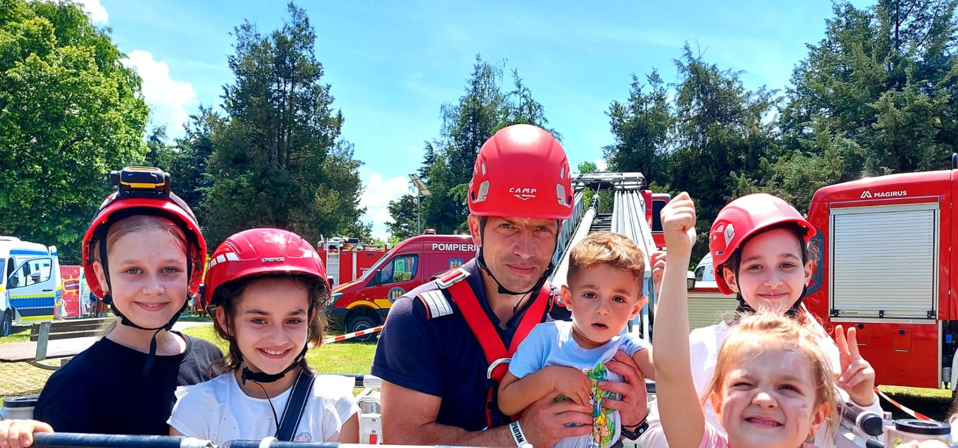


NE AJUTĂM RESPONSABIL!
Campania de conștientizare are ca scop sensibilizarea comunității cu privire la schimbările climatice, consolidarea protecției mediului, inclusiv pentru ca tinerii/copiii/persoane vulnerabile să reacționeze în situații de urgență.
REȚEAUA TRANSFRONTALIERĂ DE VOLUNTARI
va consolida voluntariatul în rândul tinerilor pentru a stimula sensibilizarea comunității în scopuri umanitare.
Tabără de informare pentru tineret despre reducerea vulnerabilităților, pentru a crește gradul de conștientizare a riscurilor, pentru a fi mai bine pregătiți și pentru a comunica în situațiile de urgență.
Excursie de o zi în ariile protejate din județul Caraș-Severin pentru a încuraja conectarea tinerilor cu natura și protecția mediului înconjurător.
RORS 00043 REZILIENȚĂ TRANSFRONTALIERĂ INTELIGENTĂ ÎN SITUAȚII DE URGENȚĂ

Slide 8
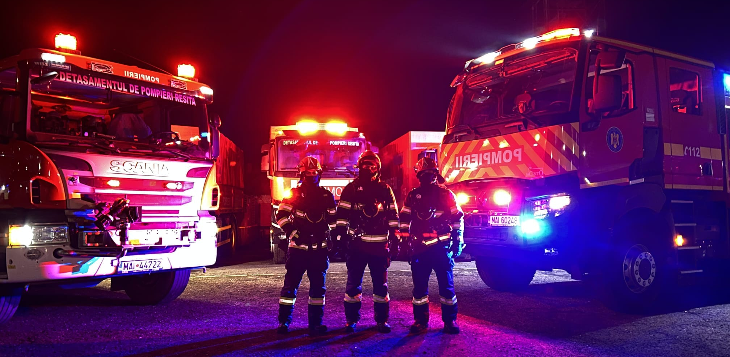
EXERCIȚIU TACTIC COMUN
Asigură calitatea și eficiența intervențiilor integrate în situații de urgență
Participarea tuturor partenerilor cu echipamentul achiziționat prin proiect.

Slide 9





Bugetul proiectului va fi investit preponderent în achiziția de echipamente:
Consiliul Județean Caraș-Severin va investi în digitalizare: echipamente pentru Centrul Inteligent Transfrontalier și Campania de conștientizare.
Inspectoratul pentru Situații de Urgență “Semenic” va crește nivelul de siguranță al cetățenilor, eficiența în pregătire, prevenire și răspuns la situații de urgență investind în echipamente CBRN și de stingere a incendiilor .
Orașul Vârșeț va realiza investiții în echipamente specifice intervențiilor în situații de urgență cauzate de furtuni, inundații și incendii de vegetație.
Inspectoratul de Jandarmi Județean Caraș-Severin va realiza investiții în echipamente: vehicule off-road hibride, ATV pentru intervenții în situații de urgență în arii protejate, în comunități izolate și în zone greu accesibile.
CBRN: chimic-biologic-radiologic și nuclear

Slide 10

REZILIENȚĂ TRANSFRONTALIERĂ INTELIGENTĂ ÎN SITUAȚII DE URGENȚĂ
Valoarea totală a proiectului: 2.139.847,32 Euro
Cofinanțare UE (85%): 1.818.870,21 Euro;
Cofinanțare națională: Orașul Vârșeț (15%);
Cofinanțare națională: Guvernul României (13%) + partenerii români (2%).
Proiect cofinanțat de Uniunea Europeană în cadrul
Programului Interreg IPA România-Serbia.
www.romania-serbia.net
.

Slide 11
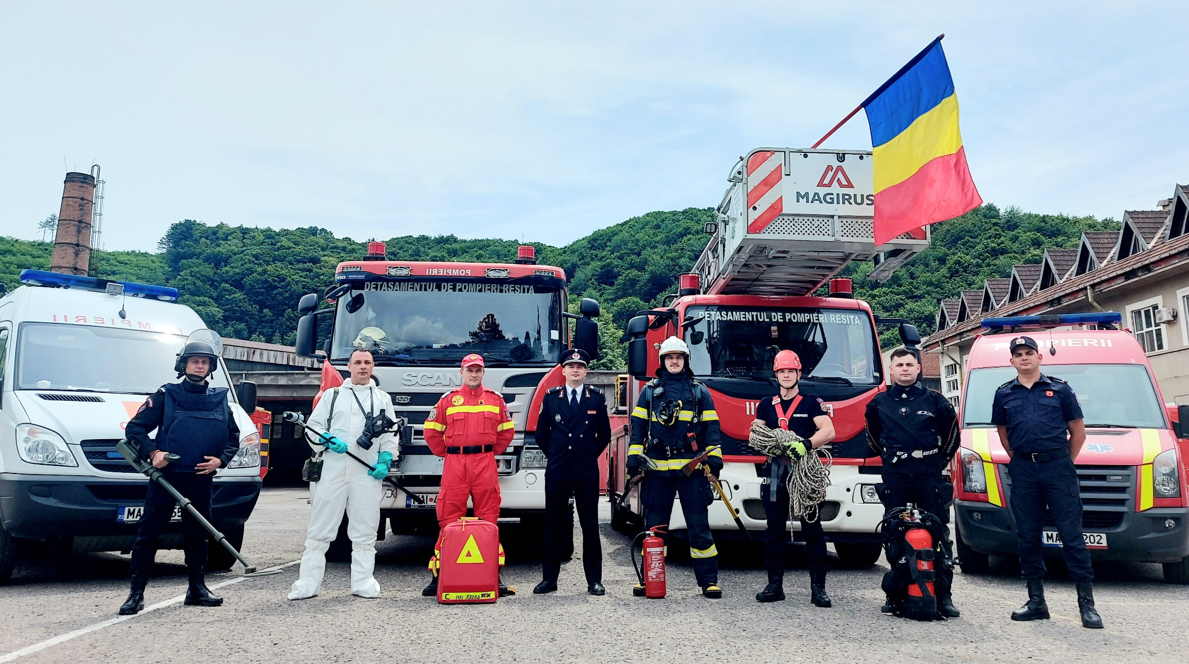
Cristian BÎTEA– Manager proiect

